Slide 1
Aplicaciones listas
Esquema general de funciones/procedimientos
Invertir una lista
Ordenar una lista

Slide 2
Esquema general
from lista import *
#nombre: lista … -> …
#objetivo
#ejemplo(s)
def nombre(L,…):
#precondiciones
assert esLista(L)
…
#caso base
if vacia(L):
…
#caso recursivo
else:
#procesar primer valor de la lista
…cabeza(L)…
#invocación recursiva
… nombre(cola(L),…) …
#prueba(s)

Slide 3
Problema: leer palabras y escribirlas en orden inverso
Diálogo:
palabra?primera
palabra?segunda
palabra?tercera
palabra?. (fin de datos)
tercera
segunda
primera
Programa:
from lista import *
escribir(invertir(leerLista(…)))
equivalencia:
L=leerLista(‘palabra?’, ‘.’)
L=invertir(L)
escribir(L)

Slide 4
from lista import *
#leerLista: str str -> lista(str)
#lista con strings que se leen (hasta valor fin)
#ej: leerLista() -> lista('hola',lista('chao',None))
# si lee hola y chao
def leerLista(pregunta='string?',fin=''):
assert type(pregunta)==str and type(fin)==str
valor=input(pregunta)
if valor==fin:
return listaVacia
else:
return lista(valor, leerLista(pregunta,fin))
#assert leerLista()==lista('hola',lista('chao',None))

Slide 5
from lista import *
#escribir: lista ->
#escribe valores de L
#ej:escribir(lista(1,lista(2,None)))
# escribe las líneas: 1 2
def escribir(L):
assert esLista(L)
if vacia(L): return
print(cabeza(L))
escribir(cola(L))
#escribir(lista(1,lista(2,None))) #prueba

Slide 6
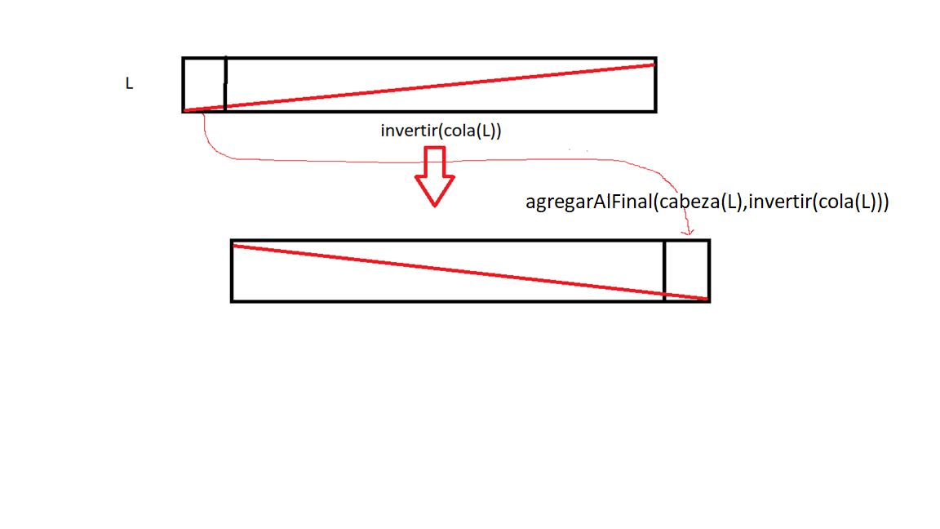
invertir(L)

Slide 7
from lista import *
#invertir: lista -> lista
#lista con valores de L a la inversa
#ej: invertir(lista(1,lista(2,None))) -> lista(2,lista(1,None))
#ej: invertir(listaVacia) -> listaVacia
def invertir(L):
assert esLista(L)
if vacia(L):
return listaVacia
else:
return agregarAlFinal(cabeza(L),invertir(cola(L)))
assert invertir(lista(1,lista(2,None)))==lista(2,lista(1,None))
assert invertir(listaVacia)==listaVacia

Slide 8
from lista import *
#agregarAlFinal: any lista -> lista
#lista con valores de L y x al final
#ej: agregarAlfinal(3,lista(1,lista(2,None))) ->
# lista(1,lista(2,lista(3,None)))
def agregarAlFinal(x,L):
if vacia(L):
return lista(x,None)
else:
return lista(cabeza(L),agregarAlFinal(x,cola(L)))
assert agregarAlFinal(3,lista(1,lista(2,None)))==\
lista(1,lista(2,lista(3,None)))
assert agregarAlFinal(1,listaVacia)==lista(1,None)

Slide 9
Problema: leer nombres y escribirlos ordenados
Diálogo:
nombre?carlos
nombre?ana
nombre?berta
nombre? (fin de datos)
ana
berta
carlos
Programa:
from lista import *
escribir(ordenar(leerLista(‘nombre?’)))
equivalencia:
L=leerLista(‘nombre?’)
L=ordenar(L)
escribir(L)

Slide 10
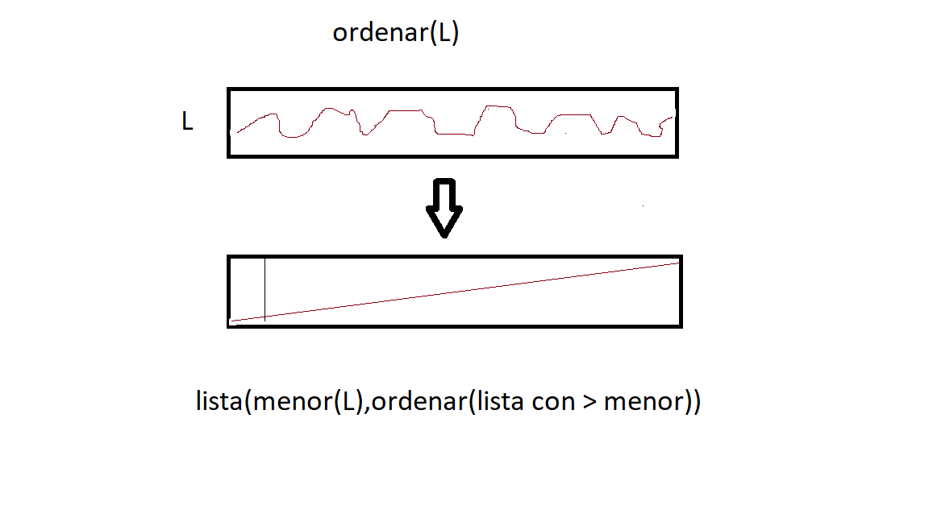

Slide 11
Resumen Funciones abstractas
lista
función
valor
Mapa
Filtro
Reductor
lista
lista
valor

Slide 12
from funcionesAbstractas import *
L=lista(2,lista(3,lista(1,None)))
#ordenar: lista -> lista
#lista con valores de L ordenados (y distintos)
#ej: ordenar(L)->lista(1,lista(2,lista(3,None)))
def ordenar(L):
assert esLista(L)
if vacia(L): return listaVacia
menor=reductor(L,min,cabeza(L))
mayores=filtro(L,lambda x: x>menor)
return lista(menor,ordenar(mayores))
assert ordenar(L)==lista(1,lista(2,lista(3,None)))

Slide 13
L=lista(2,lista(3,lista(1,lista(3,None))))
#ordenar: lista -> lista
#lista con valores de L ordenados
#ej: ordenar(L)->lista(1,lista(2,lista(3,lista(3,None))))
def ordenar(L):
assert esLista(L)
if vacia(L): return listaVacia
menor=reductor(cola(L),min,cabeza(L))
menores=filtro(L,lambda x: x==menor)
mayores=filtro(L,lambda x: x>menor)
return concatenar(menores,ordenar(mayores))
assert ordenar(L)==lista(1,lista(2,lista(3,lista(3,None))))

Slide 14
#concatenar: lista lista -> lista
#lista con x1, x2, … , y1, y2, …
#ej: concatenar(lista(1,lista(2,None)), lista(3,None)) ->
# lista(1,lista(2,lista(3,None)))
def concatenar(x,y):
assert esLista(x)
assert esLista(y)
if vacia(x): return y
return lista(cabeza(x),concatenar(cola(x),y))
assert concatenar(lista(1,lista(2,None)), lista(3,None))==\
lista(1,lista(2,lista(3,None)))
assert concatenar(lista(1,None),listaVacia)==lista(1,None)
assert concatenar(listaVacia,lista(1,None))==lista(1,None)

Slide 15
from lista import *; from fraccion import *
L=lista(fraccion(2,3),lista(fraccion(1,2),None))
#ordenarFracciones: lista(fraccion) -> lista(fraccion)
#lista con fracciones de L ordenadas
#ej: ordenarFracciones(L) ->
# lista(fraccion(1,2),lista(fraccion(2,3),None))
def ordenarFracciones(L):
assert esLista(L)
if vacia(L): return listaVacia
def min(x,y): return x if comparar(x,y)<0 else y
menor=reductor(cola(L),min,cabeza(L))
menores=filtro(L,lambda x: comparar(x,menor)==0)
mayores=filtro(L,lambda x: comparar(x,menor)>0)
return concatenar(menores,ordenarFracciones(mayores))
assert ordenarFracciones(L)==\
lista(fraccion(1,2),lista(fraccion(2,3),None))

Slide 16
def min(x,y): return x if comparar(x,y)<0 else y
x if comparar(x,y)<0 else y
Sintaxis: expresión1 if condición else expresión2
Semántica: expresión1 si cond es True (expresión2 si False)
Equivalencia:
def min(x,y):
if comparar(x,y)<0:
return x
else:
return y

